Slide 1
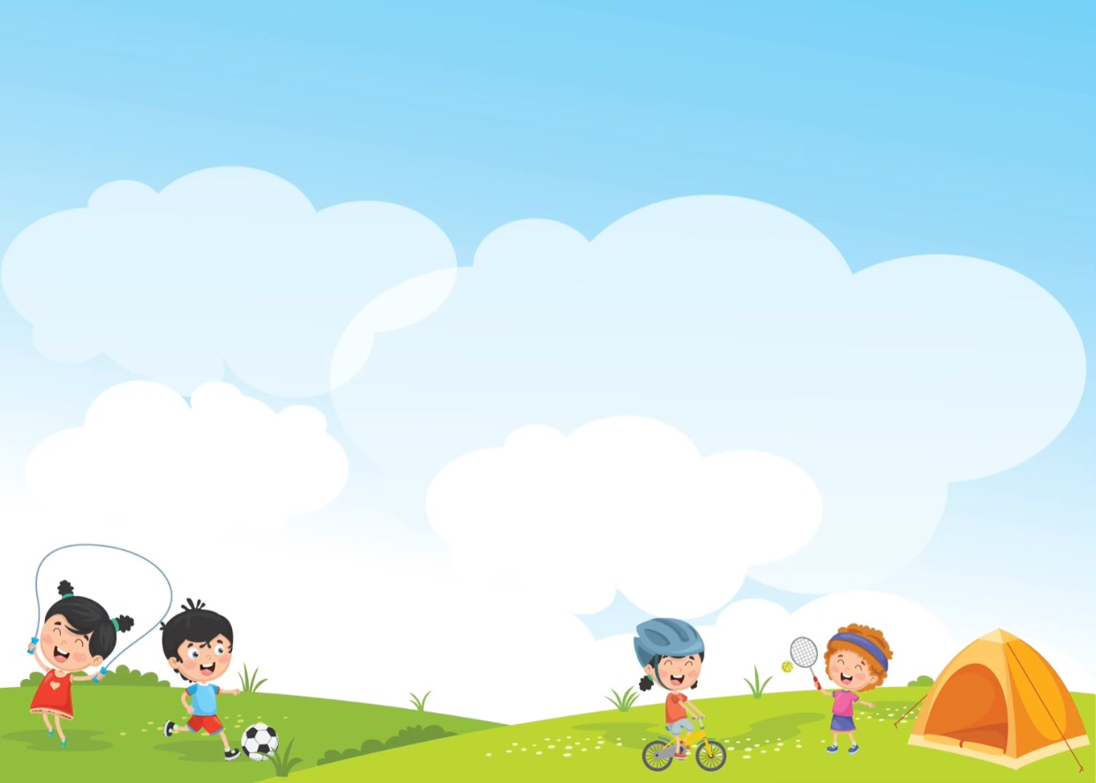

PHÒNG GIÁO DỤC ĐÀO TẠO QUẬN LONG BIÊN TRƯỜNG MẦM NON GIANG BIÊN
Lĩnh vực: Phát triển thể chất
Đề tài: Tung bóng qua dây
Lứa tuổi: 24-36 tháng

Slide 2
I. MỤC ĐÍCH YÊU CẦU
* Kiến thức
-Trẻ biết cách tung bóng qua dây.
* Kỹ năng:
- Rèn kỹ năng tung bóng bằng 2 tay cho trẻ.
* Thái độ:
-Trẻ mạnh dạn, tự tin tham gia luyện tập.

Slide 3
II.CHUẨN BỊ
* Đồ dùng của cô:
Dây chăng cao 80-100cm
Bóng nhựa
- Trang phục gọn gàng
* Đồ dùng của trẻ
- Trang phục gọn gàng.

Slide 4
III. CÁCH TiẾN HÀNH
Ổn định tổ chức:
- Các con ơi! Để cơ thể khỏe mạnh hàng ngày chúng mình phải làm gì?
- Vậy bây giờ cô cháu mình cùng tập luyện để có cơ thể khỏe mạnh nhé

Slide 5

2. Phương pháp và hình thức tổ chức Khởi động: Cô và trẻ đi thường, chạy chậm, chạy nhanh, chạy chậm quanh sân, đứng thành vòng tròn.

Slide 6
Trọng động
* BTPTC: Tập với bóng

Slide 7
* VĐCB: Tung bóng qua dây:
- Cô giới thiệu tên VĐCB;
- Cô làm mẫu lần 1: Hỏi trẻ tên bài.
- Cô làm mẫu lần 2: Chậm kết hợp phân tích động tác:

Slide 8
* TTCB: Cô đứng trước vạch chuẩn, cầm bóng bằng 2 tay, lưng hơi cúi, khi có hiệu lệnh “Tung bóng qua dây” lấy đà tung mạnh bóng qua dây

Slide 9
* Trẻ thực hiện: - Lần 1: 2 bạn đầu hàng lên thực hiện. - Lần 2: Cho các tổ lên thực hiện tung bóng qua dây. - Động viên khuyến khích, hỏi trẻ các con vừa làm gì?

Slide 10
* TCVĐ: Con bọ dừa
Cô giới thiệu tên trò chơi, cách chơi: Vừa đi vừa hát bài “Con bọ dừa”.
Cô tổ chức cho trẻ chơi 2-3 lần.

Slide 11
Hồi tĩnh: Cho trẻ đi nhẹ nhàng trong sân tập.

Slide 12
3. Kết thúc:
Cô nhận xét tiết học động viên khen ngợi trẻ.

